Slide 1
BÀI 11
TÌM KIẾM SỰ HỖ TRỢ KHI Ở NHÀ
Giáo viên: Vũ Thị Phương Minh
Trường Tiểu học Hoà Nghĩa

Slide 2

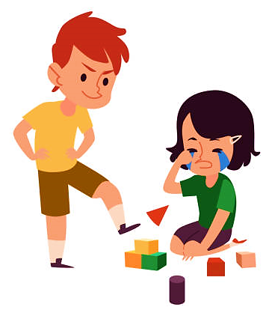

KHỞI ĐỘNG
Chia sẻ về một lần em gặp khó khăn khi ở nhà. Khi đó em đã làm gì?

Slide 3

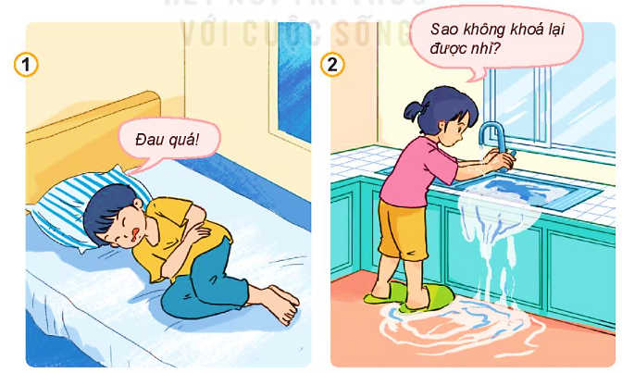
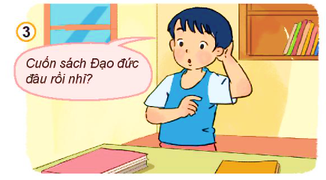
KHÁM PHÁ
1
Quan sát tranh và trả lời câu hỏi:
Những tình huống nào em cần tìm kiếm sự hỗ trợ? Những tình huống nào em có thể tự giải quyết?
Em hãy kể thêm những tình huống cần tìm kiếm sự hỗ trợ khi ở nhà.

Slide 4
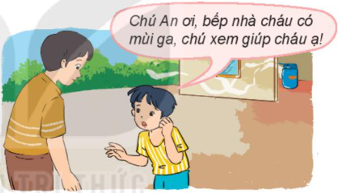
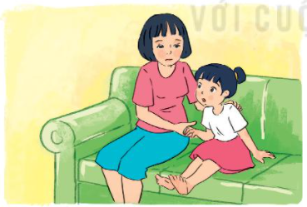
2
Đọc tình huống và trả lời câu hỏi:
Sáng nay, Nam ở nhà một mình. Nam ngửi thấy mùi ga tỏa ra từ phòng bếp.
1
Gần đây, anh hàng xóm hay sang nhà Lan chơi và đòi cầm tay Lan. Lan đã kể cho mẹ nghe.
2

Slide 5



